Slide 1
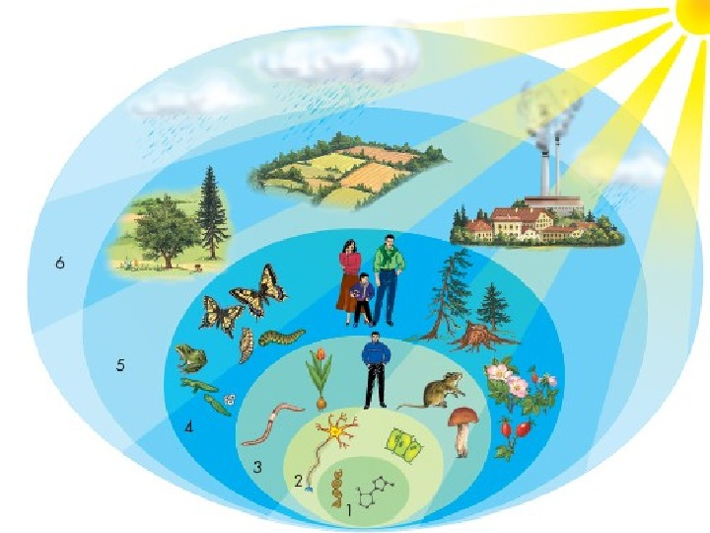
Организм человека как биосистема.
Внутренняя среда организма.

Slide 2
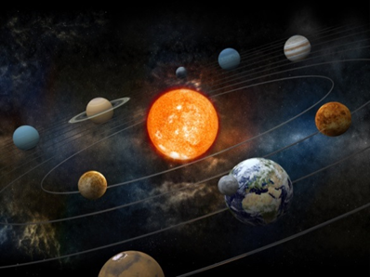
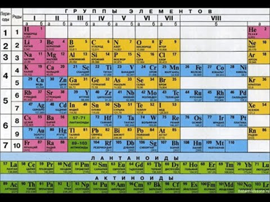
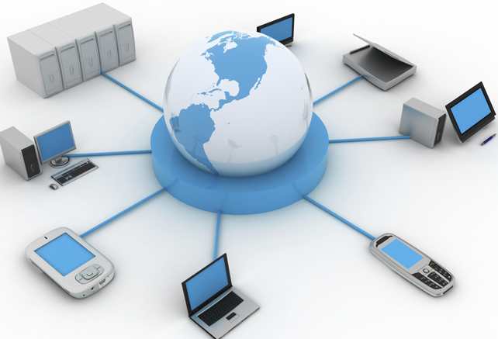
Что объединяет эти объекты?

Slide 3
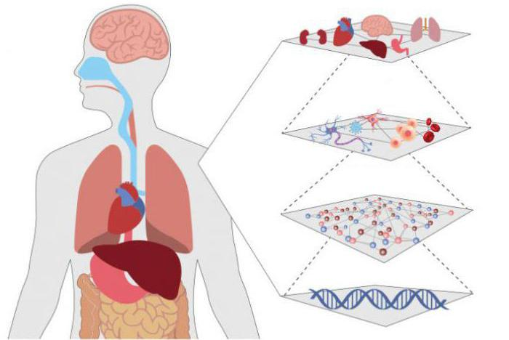
«Организм — это в высочайшей степени саморегулирующаяся, сама себя поддерживающая, восстанавливающая, поправляющая и совершенствующая система».
И.П. Павлов.
И.П. Павлов

Slide 4
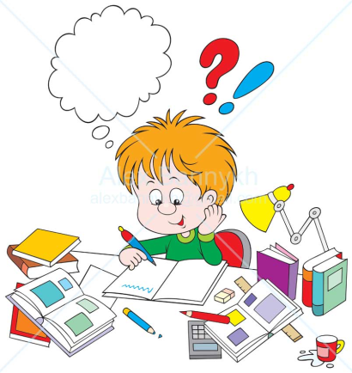
Памятка при работе с учебником.
1) Прочитайте весь текст. Выдели в тексте главные мысли.
2) Не пропускай непонятных для тебя мест текста. Разберись в них сам или получи консультацию преподавателя.
3) Обращай внимание не отдельные слова и фразы, а на идеи и мысли автора.
4) При чтении внимательно смотри на рисунки, чертежи, схемы, карты, таблицы. Разберись в них.
5) Если в тексте есть ссылки на ранее пройденный материал, вспомни его.
6) Заполни таблицу.
Система органов | Органы и их части | Функция

Slide 5
Регуляция процессов жизнедеятельности в организме
Нервная регуляция осуществляется с помощью электрических импульсов, идущих по нервным клеткам. В отличии от гуморальной она
происходит быстрее
Гуморальная регуляция может осуществляться с помощью:
гормонов – биологически активных (действующих в очень маленькой концентрации) веществ, выделяемых в кровь железами внутренней секреции;
более точная
требует больших затрат энергии
более эволюционно молодая.
других веществ. Например, углекислый газ.

Slide 6
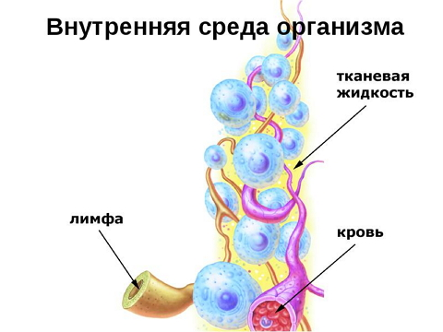
Внутренняя среда организма
Кровь движется по замкнутым сосудам
Тканевая жидкость образуется из жидкой части крови
Лимфа образуется из тканевой жидкости

Slide 7
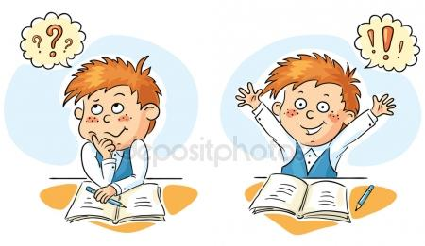
Продолжите фразу
сегодня я узнал...
было трудно…
я понял, что…
я научился…
я смог…
было интересно узнать, что…
меня удивило…
мне захотелось…

Slide 8


